Slide 1

Тема: основы теории и расчет каналоочистителей с ротационными рабочими органами.
Рассматриваемые вопросы:
1. Кинематика и размеры стружки для фрезерных каналоочистителей с осью вращения, параллельной оси канала.
2. Расчет основных параметров фрезерного рабочего органа.
3. Расчет мощности на привод фрезерного рабочего органа.
Литература:
1. Мажугин, Е. И. Машины для эксплуатации мелиоративных и водохозяйственных объектов: учеб. пособие для вузов / Е. И. Мажугин, А. Л. Борисов, С. Г. Рубец. – Горки: БГСХА, 2018. – 392 с.

Slide 2
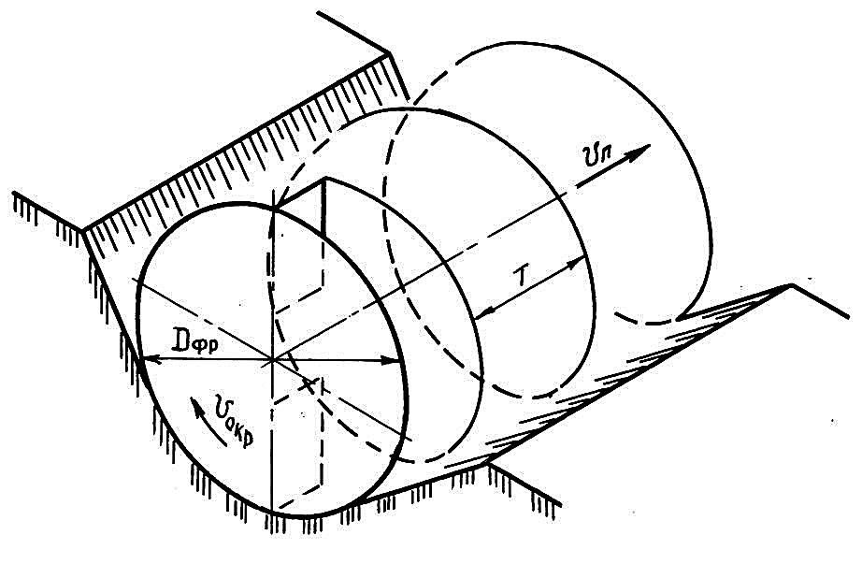
Рис. 1. траектория крайней точки ножа-лопатки фрезы
1. Кинематика и размеры стружки для фрезерных каналоочистителей с осью вращения, параллельной оси канала.
Шаг спирали T (подача на оборот) при рабочей скорости передвижения v_{п} каналоочистителя вдоль канала и при времени оборота t_{об} фрезы определяется по формуле
Т = v_{п}t_{об}. (1)
Время оборота через угловую скорость ω определяется как
t_{об} = 2π / ω, (2)

Slide 3
через окружную скорость v_{окр}–
t_{об} = πD_{ф} / v_{окр}, (3)
где D_{ф} – диаметр фрезы по концам ножей-лопаток, м.
Учитывая, что частота вращения n есть величина, обратная t_{об}, формулу (1) можно записать следующим образом:
Т = v_{п} / n = 2πv_{п} / ω = πD_{ф}v_{п} / v_{окр}. (4)
Подачей на нож С является путь, который проходит каналоочиститель, а значит, и рабочий орган за время поворота фрезы на угол между двумя ножами-лопатками.
С учетом того, что подача на нож меньше подачи на оборот в число раз, равное числу ножей-лопаток z_{н} на фрезе, на основании уравнения (4) производится следующая запись:
С = v_{п} / nz_{н} = 2πv_{п} / z_{н}ω = πD_{ф}v_{п} / z_{н}v_{окр}. (5)
Введя понятие частоты выгрузок z_{в}, из уравнения (5) можно получить:
С = v_{п} / z_{в}. (6)
Значение z_{в} определяется по формуле
z_{в} = z_{н}n = z_{н}ω / 2π = z_{н}v_{окр} / πD_{ф}. (7)
Форма срезаемой стружки упрощенно показана на рис. 2.
Здесь С – подача на нож-лопатку, м; h_{н} – толщина срезаемых за один проход наносов, м; δ_{с} – толщина стружки, м; α_{к} – угол контакта, или угол захвата, рад; R – радиус фрезы по концам ножей-лопаток, м; β – угол подъема винтовой линии траектории ножей-лопаток, град.

Slide 4
R
α_{к}
А_{с}
h_{н}
v_{п}
β
δ_{с}
v_{окр}
С
Рис. 2. Форма и размеры стружки, срезаемой фрезерным рабочим органом
с осью вращения фрезы, параллельной оси канала
Согласно рис. 2
δ_{с} = Ссоs β; (8)
β = arсtg (v_{п} / v_{окр}); (9)
α_{к} = 2arсcos [(R – h_{н}) / R]. (10)
Обычно угол β имеет небольшую величину, поэтому часто принимают δ_{с} ≈ с. Площадь срезаемых наносов рассчитывают как площадь сегмента А_{с}:
А_{с} = α_{к}R² / 2 – R(R – h_{н})sin (α_{к} / 2), (11)
где α_{к} – угол контакта, рад.

Slide 5
2. Расчет основных параметров фрезерного рабочего органа.
Рассчитывают окружную скорость по зависимости
v_{окр} = (1,5…2,5)l_{отб}. (12)
Полученное значение скорости должно находиться в диапазоне 10…25 м/с.
l_{отб}
Рис. 3. Схема выброса пульпы
Затем следует определить диаметр D кожуха фрезы из условия неподрезания дна и откосов трапецеидального канала. Графически это означает, что при минимальной ширине канала по дну b_{д} и заданном максимальном угле наклона откосов λ проектные линии дна и откоса облицованного канала должны являться касательными к окружности диаметром D (рис. 4).
α_{л}
О
D
D
λ
A
λ
λ
λ
B
C
b_{д}
b_{д}
а б
Рис. 4. Схема к определению диаметра кожуха фрезы из условия
неподрезания откосов канала: а – облицованного; б – необлицованного

Slide 6
Тогда, согласно рис. 4. а,
D = b_{д} / tg (λ / 2). (13)
Очистку необлицованных каналов целесообразно выполнять с некоторым их перезаглублением по сравнению с исходной проектной глубиной. Для этого случая расчетная схема показана на рис. 4. б. Тогда расчет D следует выполнять по формуле
D = b_{д} / sin λ. (14)
Диаметр фрезы по концам ножей-лопаток D_{ф} можно рассчитать конструктивно:
D_{ф} = D – 2 (С₁ + С₂), (15)
где С₁ – толщина стенки кожуха фрезы. Ориентировочно ее можно принять равной 4…6 мм или близкой к 0,007D;
С₂ – зазор между внешними концами ножей-лопаток и внутренней поверхностью кожуха. Обычно С₂ = 8…12 мм.
Определение номинальной (расчетной) скорости рабочего передвижения выполняется по формуле
v_{п} = П_{т} / А_{с}. (16)
Число ножей-лопаток рассчитывается из условия обеспечения необходимой подачи по формуле
z_{н} = πD_{ф}v_{п} / Сv_{окр}. (17)
Для расчета z_{н} значение С принимается при удалении торфяных наносов равным 7…15, минеральных – 5…7 мм.

Slide 7
При этом для снижения динамичности нагрузок желательно выполнение условия: z_{н} ≥ 2π/α_{к}. Значение z_{н} принимается равным 3…5. После принятия числа z_{н} уточняется С.
Для уменьшения рассеивания струи и снижения энергоемкости процесса нож-лопатка отклоняется от радиального направления под углом α_{л}. Увеличение значения α_{л} может привести к явлению защемления грунта между кожухом и лопаткой. Произойдет это, если составляющая силы трения грунта о кожух F₁ превысит значение противоположно направленной ей силы трения грунта о лопатку F₂ (рис. 5).
α_{л}
F_{н}
F₁
F₂
f₁sin α_{л}
Рис. 5. Схема сил, действующих на частицу
При равенстве коэффициентов трения f₁ грунта о кожух и грунта о лопатку и, учитывая то, что в данном случае F₂ = f₁ F₁, а F_{н} обусловлена силой F₁ (F_{н} = F₁ cos α_{л}), можно записать условие незащемления:
F₂ ≥ F₁sin α_{л}, (18)
или
f₁F₁cos α_{л} ≥ F₁sin α_{л}. (19)

Slide 8
Отсюда
α _{л} ≤ arctg f₁. (20)
Рекомендуется принимать α _{л} = 5…10º.
Длина режущей части ножа-лопатки l_{л} должна быть такой, чтобы верхняя кромка режущей части его не опускалась ниже расчетного уровня наносов при наибольшем ее погружении в грунт.
При α_{л} ≤ 20º расчет l_{л} допускается выполнять упрощенно по формуле
l_{л} ≥ h_{н} / cos α_{л}. (21)
Ширину ножа-лопатки b_{л} (рис. 6) принимают в пределах 150…200 мм. Большие значения принимаются при рабочей скорости передвижения, превышающей 0,2 м/с.
b_{л}
А–А
увеличено
δ_{к}
(0,4…0,5)b_{л}
А
А
α_{р}
γ_{з}
α_{от}
D_{ф}
d_{cт}
b_{л}
b₁
Рис. 6. Размеры фрезерного рабочего органа

Slide 9
Принятое значение согласовывается с условием
b_{л} ≥ 2,35П_{т} + 40, (22)
где П_{т} – техническая производительность фрезы по грунту, м³/ч.
Для улучшения транспортирующей способности ножа-лопатки его отгибают вперед на угол α_{ог} = 50…55º на расстоянии (0,4…0,5)b_{л} от диска, тогда угол резания α_{р} получается равным 35…40º. Задний угол γ_{з} во избежание трения тыльной поверхности ножа по срезаемому грунту должен удовлетворять условию γ_{з} > β. Значение β вычисляется по уравнению (9) с подстановкой значения v_{окр1}, рассчитанного по выражению
v_{окр1} = v_{окр}(R_{ф} – h_{н}) / R_{ф}. (23)
Рекомендуется принимать γ_{з} = 10…15º, δ_{к} = 60…65º.
Величина дуги разгрузочного окна кожуха должна соответствовать углу разгрузки грунта φ_{р}, который принимается равным (0,5…0,7) π.
Наклон струи пульпы к горизонту обычно регулируется заслонками или поворотом кожуха.
Толщину диска фрезы предварительно можно принять равной 8…10 мм, толщину ножа-лопатки – на 1…2 мм больше.
Диаметр ступицы d_{ст} должен соответствовать условию
D – 2h_{н} > d_{ст} > 0,2D. (24)
Остальные размеры принимаются исходя из конструкторских соображений и на основании прочностных расчетов.

Slide 10
3. Расчет мощности на привод фрезерного рабочего органа.
Расчет мощности Р_{р.о} на привод фрезерного рабочего органа с осью вращения фрезы, параллельной оси канала, можно выполнить по следующему уравнению:
Р_{р.о} = (Р_{к} + Р_{п} + Р_{р} + Р_{тр}) / η_{р}, (25)
где Р_{к}, Р_{п}, Р_{р}, Р_{тр} – соответственно мощность на копание наносов, мощность на их подъем к месту выброса из кожуха, мощность на разгон наносов, мощность на преодоление сил трения наносов, перемещаемых внутри рабочего органа;
η_{р} – КПД рабочего органа, η_{р} ≈ 0,7.
Для расчета мощности на копание Р_{к} используется известное выражение
Р_{к} = k₁П_{т}. (26)
Расчет мощности на подъем грунта Р_{п} выполняется по формуле
Р_{п} = П_{т}ρgН_{п}, (27)
в которой Н_{п} можно приблизительно определить следующим образом:
Н_{п} = (0,75…0,85)D. (28)
Мощность на разгон грунта вычисляется по формуле
Р_{р} = П_{т}ρv_{окр1}² / 2, (29)
где v_{окр1} – окружная скорость, соответствующая центру тяжести вращающегося грунта, принимается равной (0,85…0,9)v_{окр}.

Slide 11
При наличии значительного слоя воды над наносами потребная мощность на привод рабочего органа возрастает. Основной составляющей дополнительной потребной мощности будет мощность на разгон воды. Тогда формула для расчета мощности на разгон воды и грунта примет следующий вид:
Р_{р} = (А_{с}ρ + А_{в}ρ_{в})v_{п}v_{окр1}² / 2, (30)
где А_{в} – площадь поперечного сечения слоя воды над наносами, м²;
ρ_{в} – плотность воды, кг/м³.
Для определения значения А_{в} можно воспользоваться схемой, приведенной на рис. 7.
D
А_{в}
h_{в}
/// /// /// /// ///
h_{н}
А_{с}
Рис. 7. Схема к расчету площади поперечного сечения слоя воды над наносами
Кроме того, при наличии значительного слоя воды целесообразно скорректировать формулу (27) расчета мощности на подъем. Ее можно записать в следующем виде:
Р_{п} = (А_{с}ρ + А_{в}ρ_{в})v_{п}gН_{п}. (31)

Slide 12
Значение Н_{п} зависит от размеров слоев воды и наносов. Ориентировочно его можно принять по соотношению
Н_{п} = (0,6…0,7)D. (32)
Расчетная схема к определению составляющей Р_{тр} приведена на рис. 8.
ω
α
F_{ц.б}
F_{тр}
Рис. 8. Расчетная схема к определению мощности на трение
Если из-за относительной малости пренебречь составляющей силы тяжести, прижимающей грунт к кожуху, то работу W_{тр} по преодолению силы трения для частицы массой m, перемещающейся внутри кожуха, можно рассчитать по уравнению
W_{тр} = F_{тр}Rα, (33)
где F_{тр} – сила трения перемещаемой массы наносов о внутреннюю поверхность кожуха;
α – угол, соответствующий дуге кожуха, по которой перемещаются наносы. Он находится в пределах (1…1,2)π.
При необходимости более точное значение α можно найти по формуле
α = α_{к} / 2 + π / 2 + π / 4 = 0,5(α_{к} + 3π / 2). (34)

Slide 13
Значение F_{тр} найдем как произведение силы нормального давления (центробежной силы) на коэффициент трения грунта о сталь, т. е.
F_{тр} = F_{ц}f₁ = mv_{окр}²f₁ / R. (35)
C учетом того, что процесс перемещения осуществляется за какое-то время t, можно записать уравнение для расчета мощности на трение:
Р_{тр} = W_{тр} / t = mv_{окр}²f₁ Rα / Rt. (36)
Принимая во внимание, что m = Vρ, а V / t = П, можно записать:
Р_{тр} = П_{т} ρ v_{окр}² α f₁. (37)
Формула (37) не учитывает реального расположения грунта в кожухе и на ноже-лопатке, поэтому расчет мощности на преодоление сил трения следует вести по следующей формуле:
Р_{тр} = k_{р.г}k_{к}П_{т}ρv_{окр}²αf₁, (38)
где k_{р.г} – коэффициент расположения грунта на ноже-лопатке, учитывающий, что центр масс перемещаемого грунта находится от оси вращения на расстоянии, меньшем радиуса, и принимаемый равным 0,75…0,85;
k_{к} – коэффициент, учитывающий концентрацию грунта в кожухе, т. е. то, что на дуге с углом α работа идет неравномерно с нарастанием от нуля до максимума (k_{к} = 0,3…0,5).
Особенности расчета шнекороторного рабочего органа с коническим шнеком. Кинематические соотношения и расчет параметров шнековогого рабочего органа с цилиндрическим шнеком. Расчет действующих сил и мощности на привод шнековогого рабочего органа с цилиндрическим шнеком. Рассмотреть самостоятельно.

